Slide 1


設計模式(Design patten)
https://reurl.cc/WxELMO
劉崇汎
113年6月3日星期一

Slide 2
甚麼是設計模型?
在物件導向設計過程中，有一些用於解決特定問題的“套路”，稱為模式。
建立型模式
是處理對象建立的設計模式
抽象工廠、生成器、工廠方法、惰性初始、原型(prototype)、單例(singleton)
結構型模式
是藉由一以貫之的方式來了解元件間的關係
配接器、橋接、Composite、修飾、外觀、享元、代理
行為型模式
用來識別對象之間的常用交流模式並加以實現。
責任鏈、命令、Interpreter、迭代器、中介者、Memento、觀察者、Specification、State、策略、模板、方法、訪問者

Slide 3
先從工廠模式談起

Slide 4
三種工廠模式
工廠模式的基本目的：提供方法(method)傳入不同的參數取得(生產)不同的類別物件
也就是說：用呼叫方法(method)替代 new 關鍵字
把產生物件的細節跟使用者(Client/User)分開
常見的工廠模式：
簡單工廠模式(Simple Factory)
工廠模式(Factory)
抽象工廠模式(Abstract Factory)

Slide 5
工廠模式之1 簡單工廠模式(Simple Factory)
生產至上！

Slide 6
簡單工廠模式
簡單工廠模式是一種管理物件創建的模式。
簡單工廠又稱為靜態工廠模式，一般來說同一工廠內所產生的類別會有一個共同的父類別(介面)。
隨著輸入的參數不同，簡單工廠會回傳不同的物件，使用者取得物件的時候只要傳入正確的參數，不需要去理解這個物件。

Slide 7


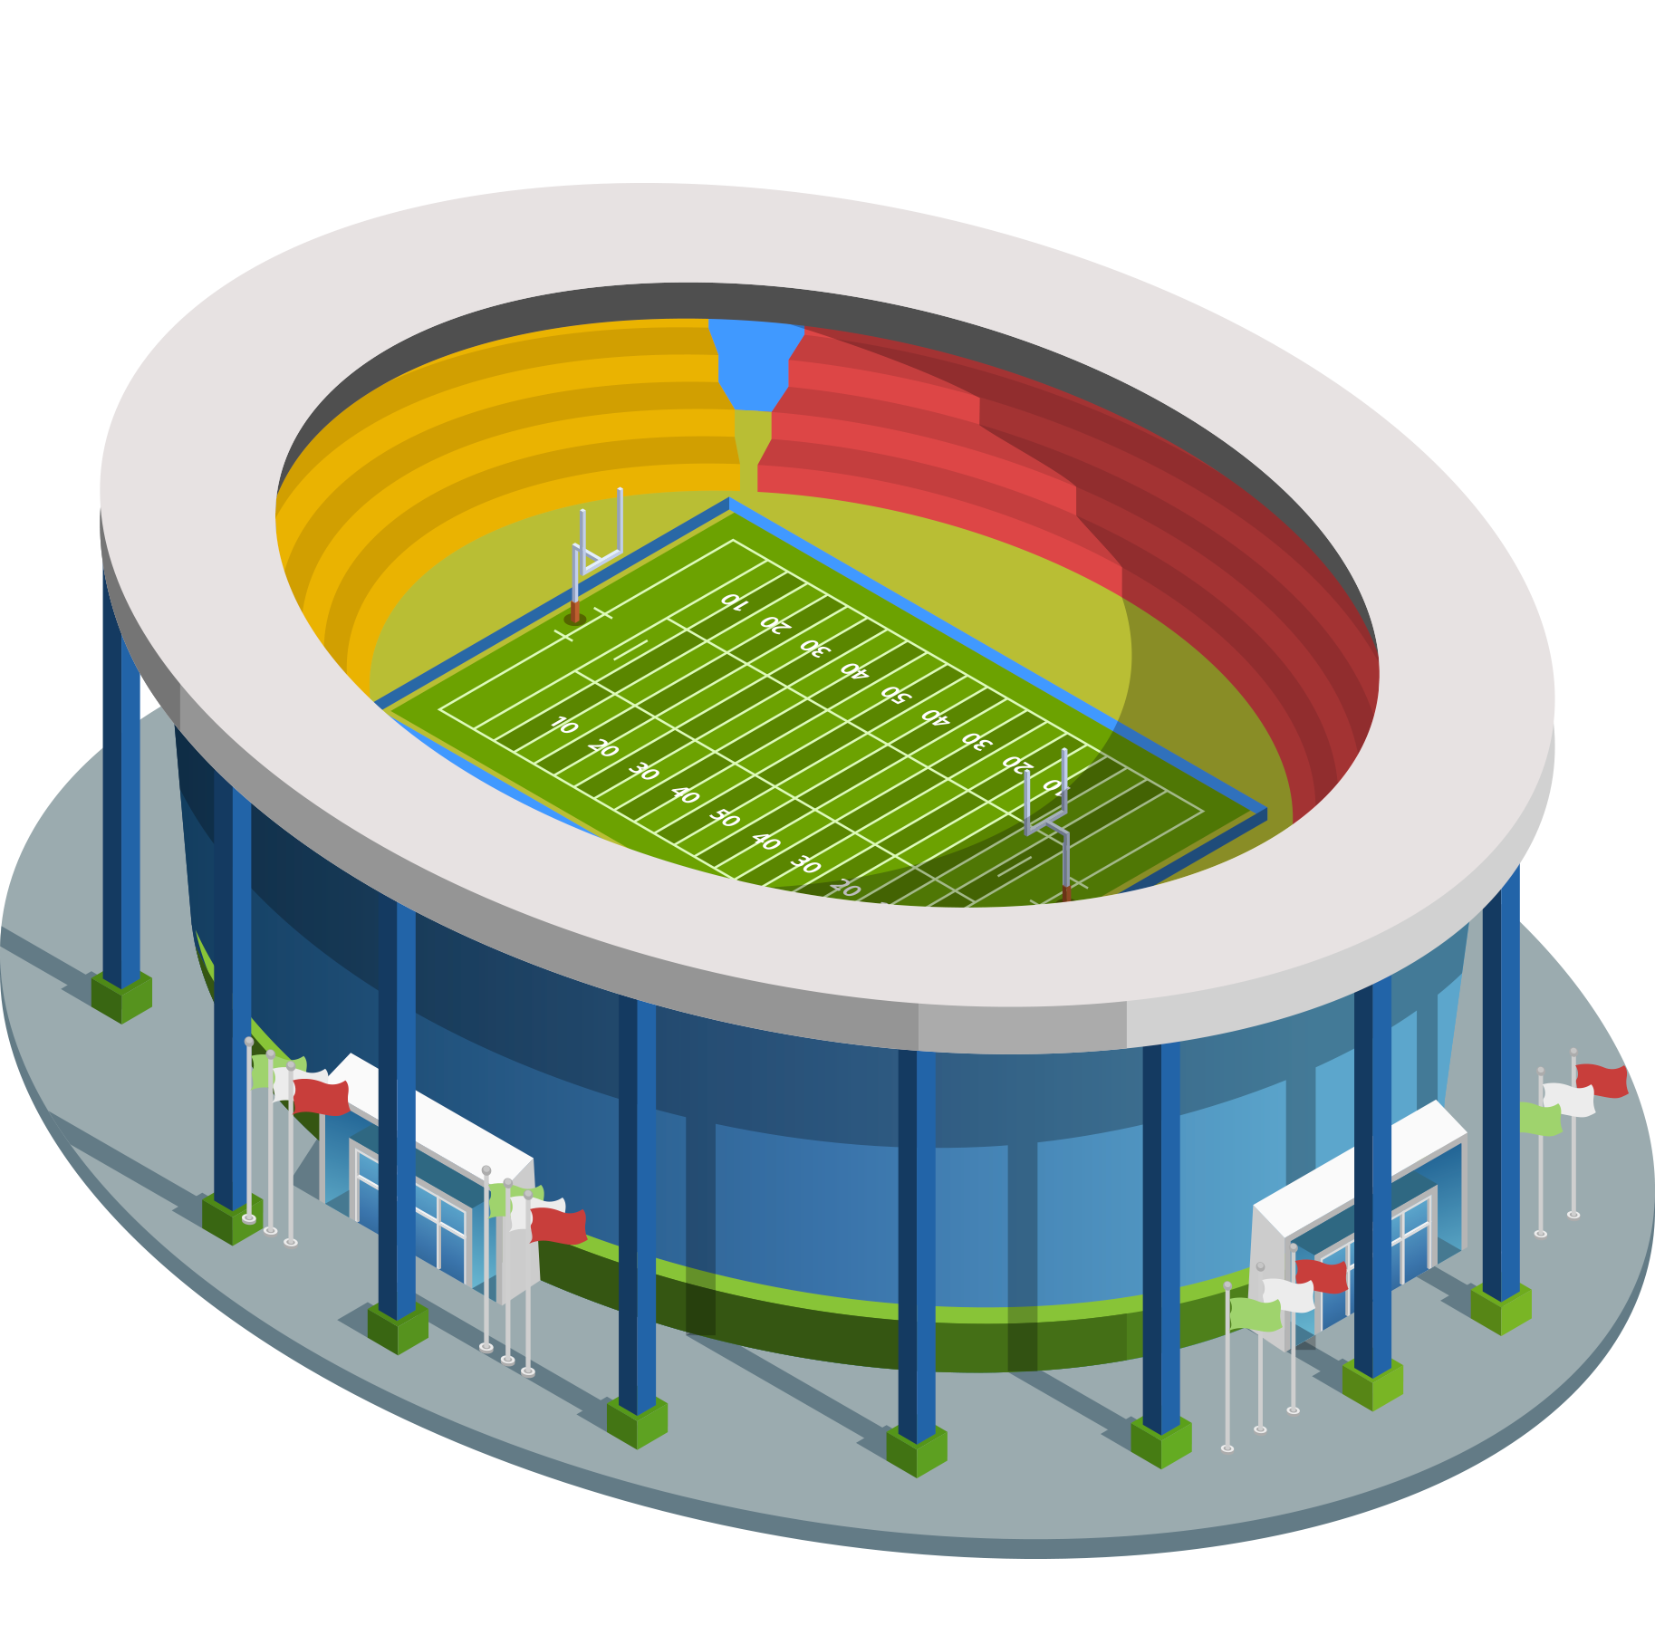
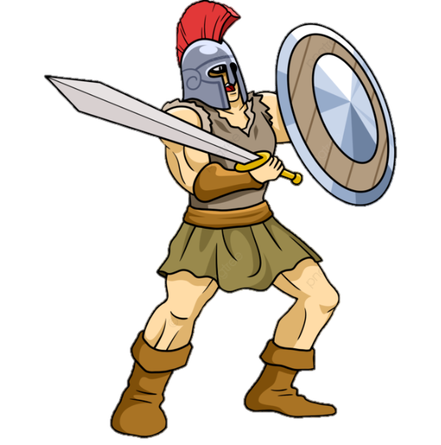
簡單工廠模式的基本想法
Archer跟Warrior都是Adventurer
那就只要有一個Adventure訓練中心即可！
New Archer();
TrainAdventurer(String):Adventurer
改為
TrainAdventurer(“Archer”)
New Warrior();
TrainAdventurer(“Warrior”)

Slide 8
冒險家(Adventurer)為例
Adventurer
+Attack()
TrainingCamp
+TrainingCamp() TrainAdventurer(String):Adventurer
冒險家有兩種，弓箭手與戰士
冒險家都有攻擊指令。
設計一個共同介面類別Adventurer
Archer,Warrior繼承(實作implement) Adventurer
TrainingCamp即是簡單工廠，叫用TrainAdventurer()依照參數不同即產生不同的冒險家。
Archer
+Archer() +Attack()
Warrior
+Warrior() +Attack()

Slide 9
範例程式(1/2)
public class TrainingCamp {
public Adventurer trainAdventurer(String type){
switch(type){
case "archer" : {
System.out.println("訓練一個弓箭手");
return new Archer();
}
case "warrior": {
System.out.println("訓練一個戰士");
return new Warrior();
}
// 假如冒險者種類新增，增加case就可以
default : return null;
}
}
}
public abstract class Adventurer {
public abstract void Attack();
}
public interface Adventurer {
public void Attack();
}
public class Archer extends Adventurer {
@Override
public void Attack() {
System.out.println("弓箭手射箭攻擊！");
}
}
public class Archer implements Adventurer {
@Override
public void Attack() {
System.out.println("弓箭手射箭攻擊！");
}
}
public class Warrior extends Adventurer{
@Override
public void Attack() {
System.out.println("戰士揮劍攻擊！");
}
}
public class Warrior implements Adventurer{
@Override
public void Attack() {
System.out.println("戰士揮劍攻擊！");
}
}

Slide 10
範例程式(2/2)
public class FactoryTest {
static TrainingCamp Village = new TrainingCamp();
public static void main(String[] args) {
// TODO Auto-generated method stub
//新手村訓練冒險者
Adventurer memberA = Village.trainAdventurer("archer");
Adventurer memberB = Village.trainAdventurer("warrior");
memberA.Attack();
memberB.Attack();
}
}
訓練一個弓箭手
訓練一個戰士
弓箭手射箭攻擊！
戰士揮劍攻擊！

Slide 11
簡單工廠模式的缺點
當英雄種類變多，訓練中心(工廠)會變得複雜
再想想，如果還有加上武器、服裝(頭、身體、腳、盾….) 這個程式碼隨便都上千行！
而且每次個別類別的修改都需要動到這個工廠的程式碼，不太符合物件導向的封閉/開放原則。
封閉/開放原則
軟體實體(類別,模組,函式等等) 應該是可以擴展的，但不能被修改
對於擴展是開放的 — 當需求變更時模組行為可以新增的
對於修改是封閉的 — 當進行擴展時，不需修改既有的程式碼
換句話說：在設計已經完整的前提下只能加Code不能改

Slide 12
工廠模式之2 工廠模式(Factory)

Slide 13
工廠模式
除了Adventurer的抽象化，把工廠(Factory/Camp)也抽象化！
定義工廠的標準介面，然後各種不同職業的Adventurer各有各自的工廠。
一個工廠生產一個類別的Adventurer
這樣修改部分Adventurer創建物件時的程式碼時，只要修改各自的部分，不用到共同唯一的一個 工廠去修改，減少耦合度。

Slide 14
由簡單工廠模式到工廠模式
Archer訓練中心跟Warrior訓練中心
都是Adventurer訓練中心
那樣訓練中心(工廠)介面就一致了！
TrainAdventurer(String):Adventurer
產生Archer
改為
archerTrainCamp.trainAdventurer();
產生Warrior
warriorTrainCamp.trainAdventurer();
TrainAdventurer(“Archer”)
TrainAdventurer(“Warrior”)

Slide 15
沒有變的部分
public interface Adventurer {
void Attack();
}
public class Archer implements Adventurer {
@Override
public void Attack() {
System.out.println("弓箭手射箭攻擊！");
}
}
public class Warrior implements Adventurer{
@Override
public void Attack() {
System.out.println(“戰士揮劍攻擊！");
}
}

Slide 16
TrainingCamp變為Interface後
public abstract class TrainingCamp {
public abstract Adventurer trainingAdventurer();
}
public class ArcherTrainingCamp extends TrainingCamp{
@Override
public Adventurer trainingAdventurer() {
// TODO Auto-generated method stub
System.out.println("弓箭手訓練");
return new Archer();
}
}
public class WarriorTrainingCamp extends TrainingCamp{
@Override
public Adventurer trainingAdventurer() {
// TODO Auto-generated method stub
System.out.println("戰士訓練");
return new Warrior();
}
}

Slide 17
主程式與執行結果
public class FactoryTest {
public static void main(String[] args) {
// TODO Auto-generated method stub
TraningCamp wtc = new WarriorTrainingCamp();
Adventurer warrior = wtc.trainingAdventurer();
warrior.Attack();
TraningCamp atc = new ArcherTrainingCamp();
Adventurer archer = atc.trainingAdventurer();
archer.Attack();
}
}
建立訓練營
產生險者
冒險者攻擊
戰士訓練
戰士揮劍攻擊！
弓箭手訓練
弓箭手射箭攻擊！

Slide 18
工廠模式之3 抽象工廠模式(Abstract Factory)

Slide 19
為什麼工廠模式不夠用？
有了冒險者之後，他們還需要各種裝備才能出門探險
假如一個冒險者需要武器、頭盔、上衣、褲子、鞋子5種裝備
村莊內又有4種不同的冒險者
這樣我們就要建立20種工廠類別來生產裝備
戰士頭盔、戰士上衣、戰士褲子、戰士鞋子、
弓箭手頭盔、弓箭手上衣、弓箭手褲子、弓箭手鞋子
而且每增加一種冒險者類別， 就要多增加5個實體工廠類別!!!
如果使用剛才的工廠模式來管理生產裝備，實體工廠類別就會變非常得多
太多工廠，記不完啊！

Slide 20
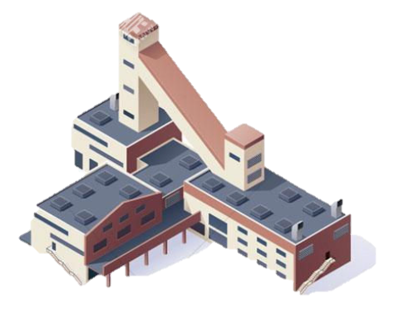
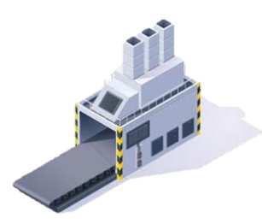
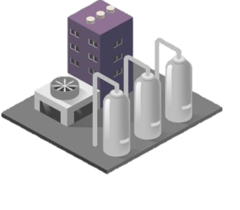
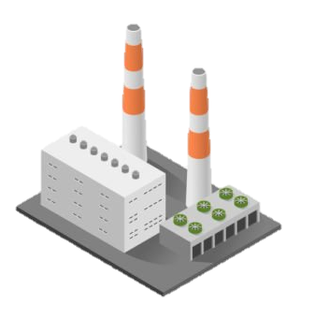
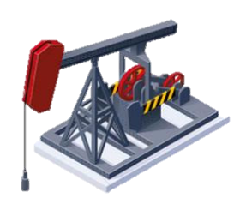
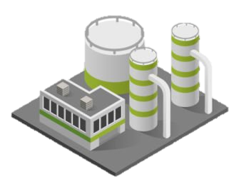
由簡單工廠模式到工廠模
ArchierEquipFactory
生產裝備
archerTrainCamp.trainAdventurer();
WarriorEquipFactory
warriorTrainCamp.trainAdventurer();
生產裝備

Slide 21
抽象工廠模式
有人說，抽象工廠模式可以認知為維度的增加，因此把有關連性的工廠建立連結。
簡單的說，把相關類別的東西或是動作打包在一起。
例如，Adventurer都需要武器與服裝。
需要區分為Archer用與Warrior用。兩者不能混用
例如：Archer裝備工廠，同時可以生產相關武器(弓)與服裝(皮衣)。
例如：Warrior裝備工廠，同時可以生產相關武器(劍)與服裝(盔甲)。

Slide 22
新增加的程式碼---武器部分
public abstract class Weapon {
float damage = 0.0f;
abstract void display();
}
public class Sword extends Weapon {
Sword(float dam){
damage = dam;
}
public void display() {
System.out.println("Sword,攻擊力：" + damage);
}
}
public class Bow extends Weapon {
Bow(float dam){
damage = dam;
}
public void display() {
System.out.println("Bow,攻擊力：" + damage);
}
}

Slide 23
新增加的程式碼---衣服部分
public abstract class Clothes {
float defense = 0.0f;
abstract void display();
}
public class Armor extends Clothes {
Armor(float def){
defense = def;
}
public void display() {
System.out.println("Armor,防禦力：" + defense);
}
}
public class Leather extends Clothes {
Leather(float def){
defense = def;
}
public void display() {
System.out.println("Leather,防禦力：" + defense);
}
}

Slide 24
新增加的程式碼---裝備工廠部分
public abstract class EquipmentFactory {
abstract Weapon productWeapon();
abstract Clothes productArmor();
}
public class WarriorEquipFactory extends EquipmentFactory {
@Override
Weapon productWeapon() {
Sword product = new Sword(10);
return product;
}
@Override
Clothes productArmor() {
Armor product = new Armor(10);
return product;
}
}

Slide 25
新增加的程式碼---裝備工廠部分
public class ArcherEquipFactory extends EquipmentFactory {
@Override
Weapon productWeapon() {
Bow product = new Bow(10);
return product;
}
@Override
Clothes productArmor() {
Leather product = new Leather(10);
return product;
}
}

Slide 26
有變更的程式碼---訓練營部分
public class ArcherTrainingCamp extends TrainingCamp{
@Override
public Adventurer trainingAdventurer() {
Archer archer = new Archer();
ArcherEquipFactory equipFactory = new ArcherEquipFactory();
Weapon bow = equipFactory.productWeapon();
Clothes leather = equipFactory.productArmor();
archer.setWeapon(bow);
archer.setClothes(leather);
System.out.println("弓箭手訓練");
return archer;
}
}

Slide 27
有變更的程式碼---訓練營部分
public class WarriorTrainingCamp extends TrainingCamp{
@Override
public Adventurer trainingAdventurer() {
Warrior warrior = new Warrior();
WarriorEquipFactory equipFactory = new WarriorEquipFactory();
Weapon sword = equipFactory.productWeapon();
Clothes armor = equipFactory.productArmor();
warrior.setWeapon(sword);
warrior.setClothes(armor);
System.out.println("戰士訓練");
return warrior;
}
}

Slide 28
測試用主程式與執行結果
public class FactoryTest {
public static void main(String[] args) {
TrainingCamp wtc = new WarriorTrainingCamp();
Adventurer warrior = wtc.trainingAdventurer();
warrior.getWeapon().display();
warrior.getClothes().display();
warrior.Attack();
TrainingCamp atc = new ArcherTrainingCamp();
Adventurer archer = atc.trainingAdventurer();
archer.getWeapon().display();
archer.getClothes().display();
archer.Attack();
}
}
戰士訓練
Sword,攻擊力：10.0
Armor,防禦力：10.0
戰士揮劍攻擊！
弓箭手訓練
Bow,攻擊力：10.0
Leather,防禦力：10.0
弓箭手射箭攻擊！

Slide 29
MVC模式
業界很常用的模式

Slide 30
MVC模式（Model–view–controller）
MVC模式（Model–view–controller）是軟體工程中的一種軟體架構模式
把軟體系統分為三個基本部分：模型（Model）、視圖（View）和控制器（Controller）。
MVC模式的目的是實現一種動態的程式設計，使後續對程式的修改和擴充簡化，並且使程式某一部分的重複利用成為可能。
程式設計師可以依據自身的專長分組，各自獨立開發，最後合併程式：

Slide 31

依據維基百科定義
MODEL
模型（Model） - 程式設計師編寫程式應有的功能（實現演算法等等）、資料庫專家進行資料管理和資料庫設計(可以實現具體的功能)。
視圖（View） - 介面設計人員進行圖形介面設計。
控制器（Controller）- 負責轉發請求，對請求進行處理。
其實不同理解會設計出不太一樣的MVC，但是基本精神會是一致的。
資料更新
要求處理資料或訊息
CONTROLLER
狀態回傳
操作或使用
資料更新
VIEW
操作或使用
呈現(看見)

Slide 32
MyController
public class MyController {
private MyModel model = null;
private MyView view = null;
//-----------------------------------------------
public MyController() {
this.model = new MyModel(this);
this.view = new MyView(this);
}
//-----------------------------------------------
public MyView getView() {
return view;
}
//-----------------------------------------------
public void clasify(String inputStr) {
for(char c : inputStr.toCharArray()) {
if (c >='0' & c <='9') {
this.model.gotDigit(c);
}else if (((c >='A') && (c <='Z')) ||
((c >='a') && (c <='z'))) {
this.model.gotAlpha(c);
}
}
}
//-----------------------------------------------
public void update(int cDigit, int cAlpha) {
this.view.display(cDigit, cAlpha);
}
}

Slide 33
MyModel
public class MyModel {
private MyController controller;
private int digitCount=0;
private int alphaCount=0;
//--------------------------------------------------
public MyModel(MyController controller) {
this.controller = controller;
}
//--------------------------------------------------
public void gotDigit(char c) {
digitCount++;
if (this.controller != null) {
this.controller.update(digitCount, alphaCount);
}
}
//--------------------------------------------------
public void gotAlpha(char c) {
alphaCount++;
if (this.controller != null) {
this.controller.update(digitCount, alphaCount);
}
}
}

Slide 34
MyView
public class MyView {
private MyController controller=null;
//--------------------------------------------------
public MyView(MyController controller) {
this.controller = controller;
}
//--------------------------------------------------
public void display(int cDigit, int cAlpha) {
System.out.println("Display: 數字 " + cDigit + " 英文 " + cAlpha);
}
//--------------------------------------------------
public void UserInput(String str) {
if (controller != null) {
controller.clasify(str);
}
}
}

Slide 35
主程式
這個部分與MVC無關，只是用來假裝使用者輸入文字/數字的測試用程式碼。
public class mvcTest {
public static void main(String[] args) {
// TODO Auto-generated method stub
Scanner sc = new Scanner(System.in);
MyController controller = new MyController();
MyView view = controller.getView();
while(true) {
System.out.print("使用者輸入任意字串：");
view.UserInput(sc.nextLine());
}
}
}

Slide 36
執行結果
使用者輸入任意字串：fjw45
Display: 數字 0 英文 1
Display: 數字 0 英文 2
Display: 數字 0 英文 3
Display: 數字 1 英文 3
Display: 數字 2 英文 3
使用者輸入任意字串：47g
Display: 數字 3 英文 3
Display: 數字 4 英文 3
Display: 數字 4 英文 4
使用者輸入任意字串：

